Slide 1
Kansrijke acties fietsparkeren/huren
Ontwikkelen en toepassen data-standaard digitale systemen stallingen
HBF-pilot met Prorail, NS en Ministerie
Werkgroep (22 april)
Ontwikkelen en toepassen standaard fietsparkeertellingen
Instellen en begeleiden werkgroep (mei 2020)
ProRail-tellingen als vliegwiel, A’dam en Utrecht als koplopers
Evaluatie en doorontwikkeling standaarden deelfietsen
GBFS, MDS, TOMP
Pilot deelfietsdashboard
Doorontwikkeling Dynamisch Anoniem Fietsregister
Pilot Swapfiets – Fietsdepot
Koppeling fietsdepots <-> DAF
Yes! Delft
Verzekeraars

Slide 3
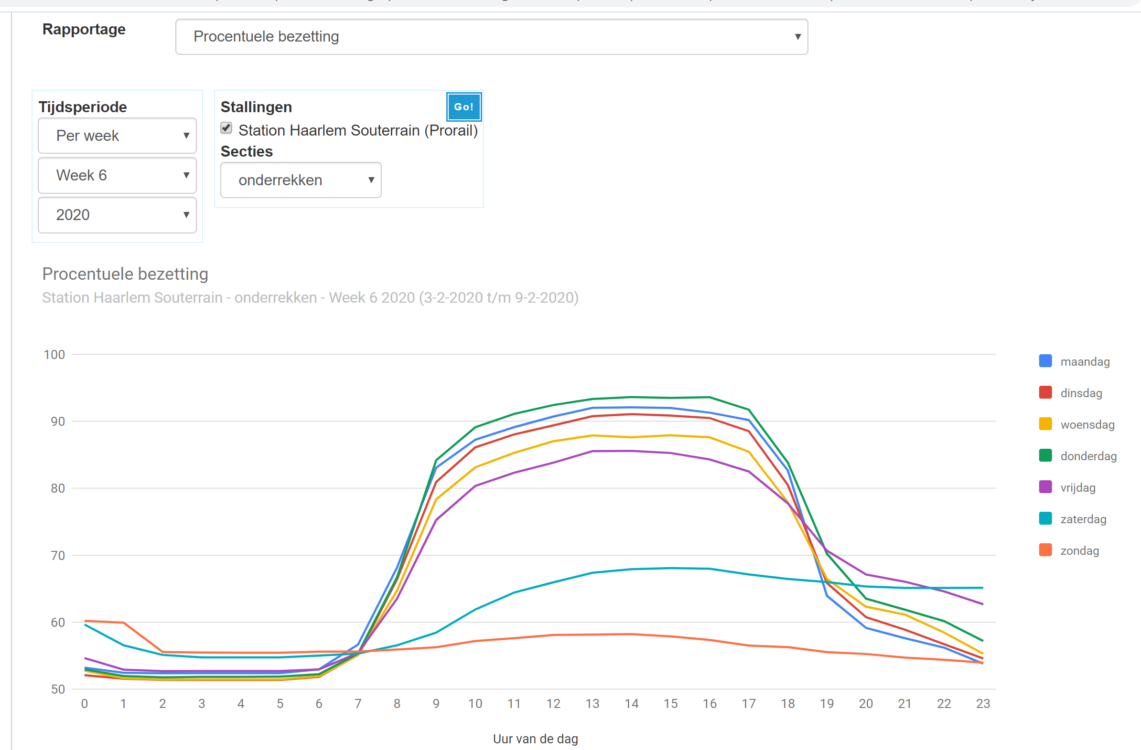
HBF-pilot
13 Stationsstallingen
Deventer
Leeuwarden
Haarlem Fiets-In
Arnhem Centrum
Amersfoort Stationsplein
Apeldoorn
Amsterdam Amstel
Assen
Harderwijk
Maastricht
Utrecht Knoop
Utrecht Oost + Noorderstalling
Zutphen

Slide 4
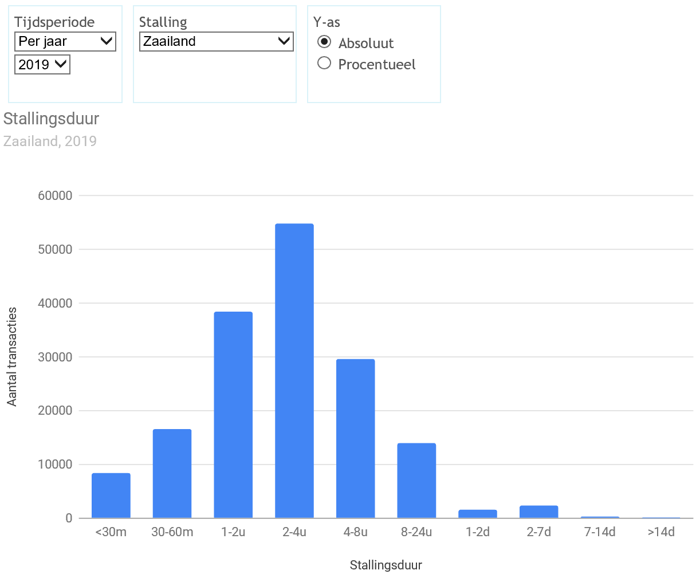
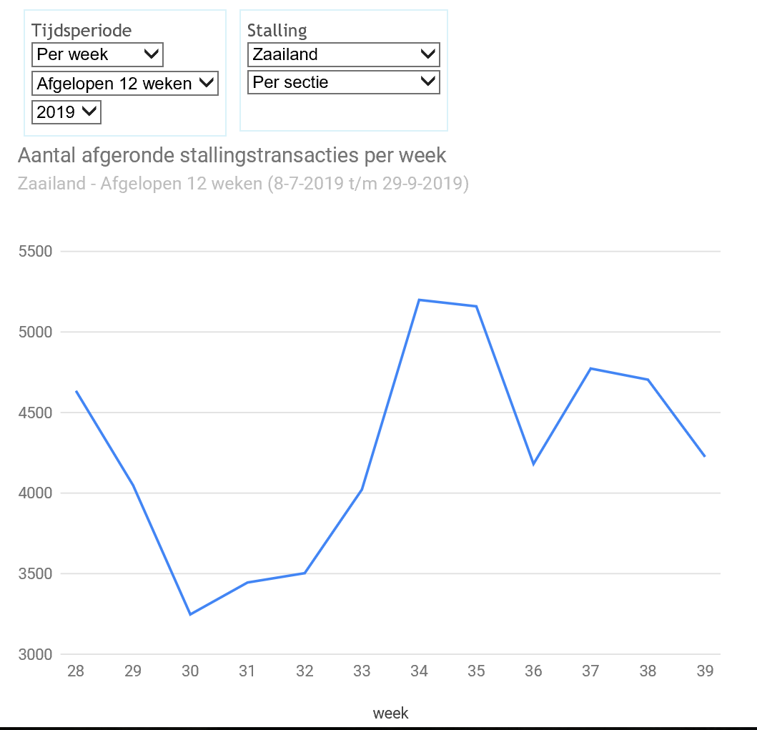
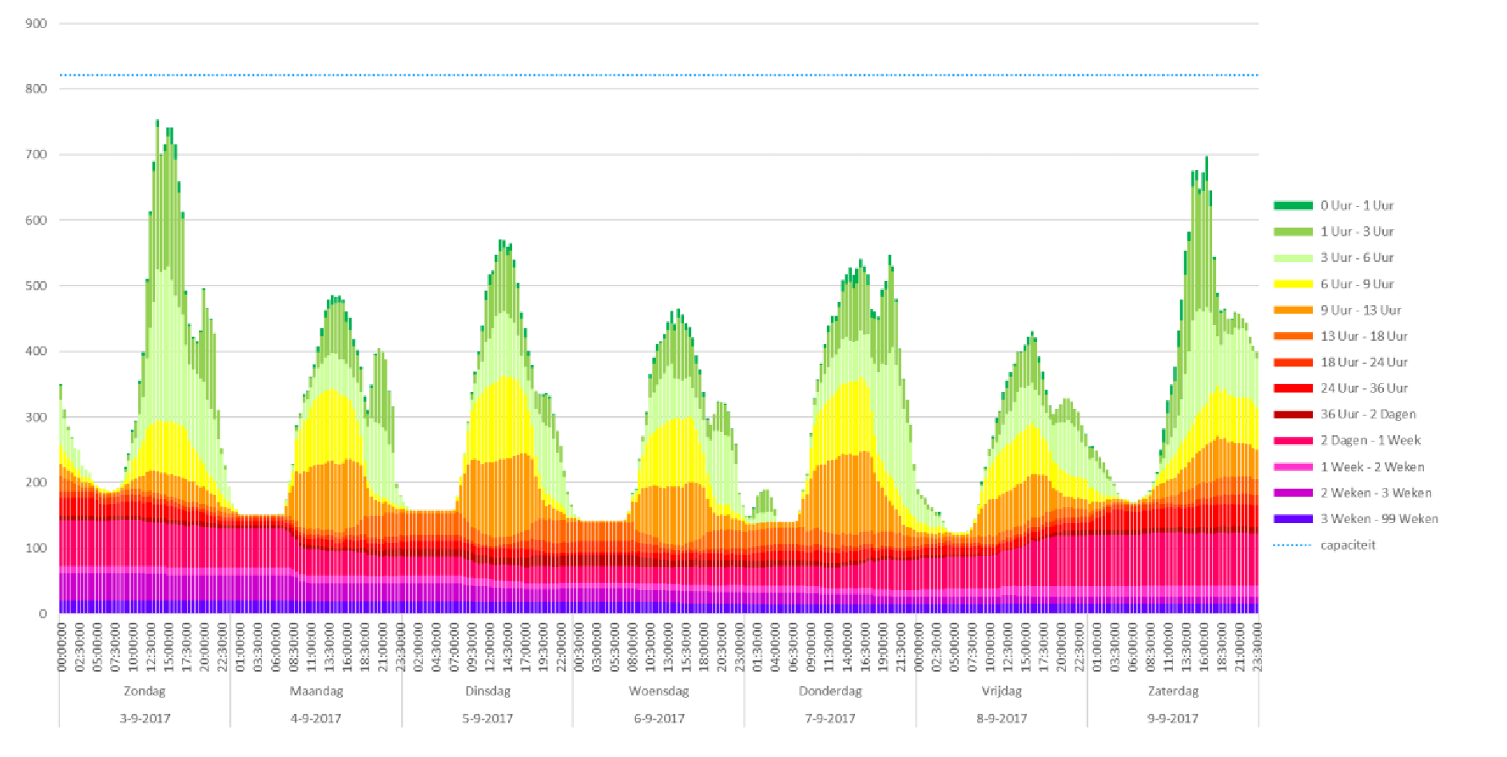
Binnenkort:

Slide 5
Kansrijke acties fietsparkeren/huren
Ontwikkelen en toepassen data-standaard digitale systemen stallingen
HBF-pilot met Prorail, NS en Ministerie
Werkgroep (22 april)
Ontwikkelen en toepassen standaard fietsparkeertellingen
Instellen en begeleiden werkgroep (mei 2020)
ProRail-tellingen als vliegwiel, A’dam en Utrecht als koplopers
Evaluatie en doorontwikkeling standaarden deelfietsen
GBFS, MDS, TOMP
Pilot deelfietsdashboard
Doorontwikkeling Dynamisch Anoniem Fietsregister
Pilot Swapfiets – Fietsdepot Utrecht
Opschalen fietsdepots <-> DAF ca 30 stuks
Yes! Delft
Verzekeraars

Slide 6
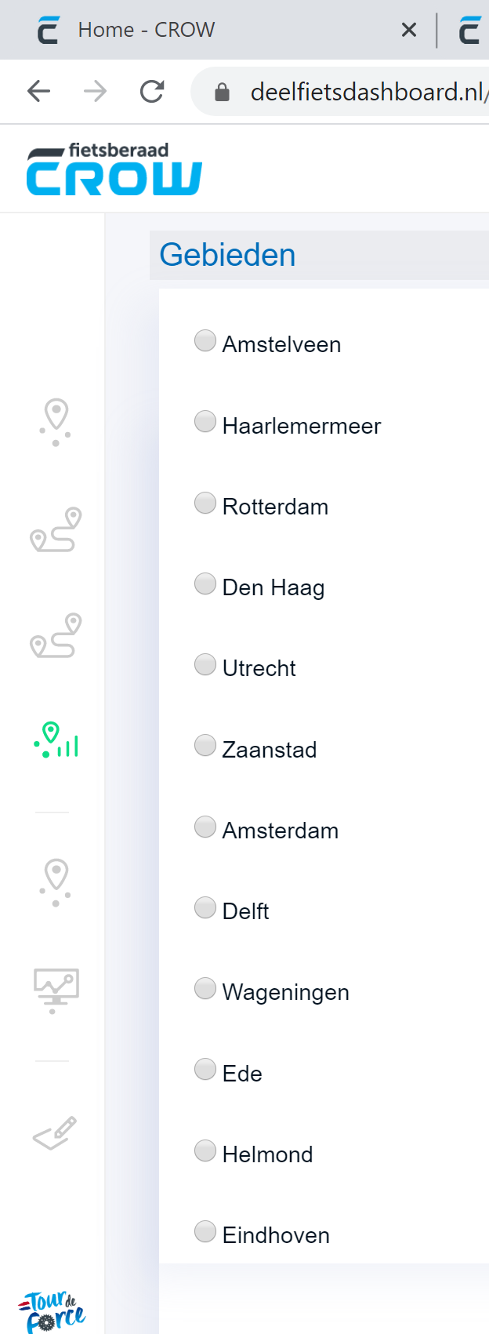
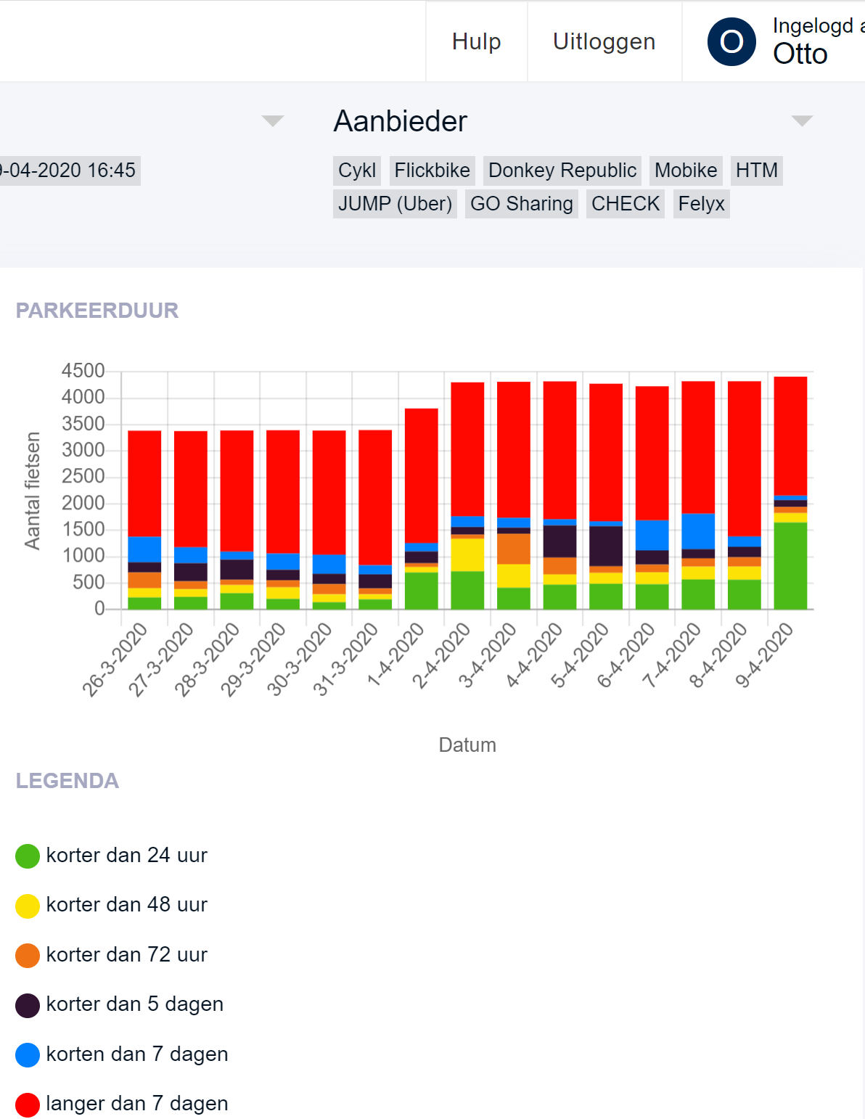
Twaalf
gemeenten
Acht aanbieders

Slide 7
Kansrijke acties fietsparkeren/huren
Ontwikkelen en toepassen data-standaard digitale systemen stallingen
HBF-pilot met Prorail, NS en Ministerie
Werkgroep (22 april)
Ontwikkelen en toepassen standaard fietsparkeertellingen
Instellen en begeleiden werkgroep (mei 2020)
ProRail-tellingen als vliegwiel, A’dam en Utrecht als koplopers
Evaluatie en doorontwikkeling standaarden deelfietsen
GBFS, MDS, TOMP
Pilot deelfietsdashboard
Doorontwikkeling Dynamisch Anoniem Fietsregister
Pilot Swapfiets – Fietsdepot Utrecht
Opschalen fietsdepots <-> DAF ca 30 stuks
Yes! Delft
Verzekeraars

Slide 8
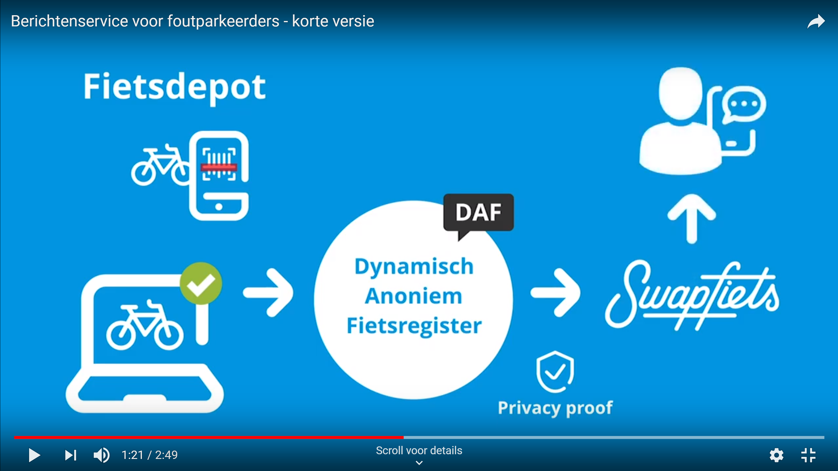
Berichtenservice DAF

